Slide 1




SSU 시간표 생성기 프로젝트
최종 발표
사용자 맞춤형 최적 시간표 자동 추천 시스템
유지호, 전태민, 최진우
https://github.com/mtray99/timetable

Slide 2




목차
01
프로젝트 소개
04
결과물 시연
02
프로그램 주요 작동 원리
05
프로젝트 한계점 및 향후 기대
03
추가 및 보완된 기능
06
Q & A

Slide 3

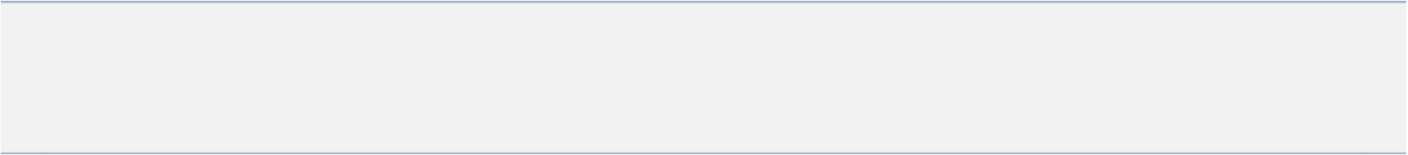


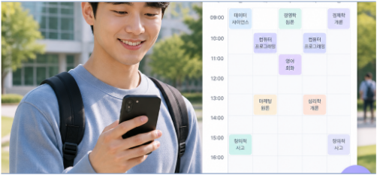
프로젝트 소개
복잡한 시간표 짜기 과정 효율화
사용자 조건 맞춤 최적 조합 추천
- 수강신청 시 시간표 조합의 복잡성
- 효율적 해결 방안 모색
- 최적의 조합 탐색 어려움 해소
- 개인별 맞춤 조건 적용
- 다양한 사용자 니즈 충족

Slide 4











프로그램 주요 작동 원리
1단계: 사용자 입력 및
데이터 매칭
3단계: 다중 조건
스코어링
4단계: 최종 추천 및
라벨링
2단계: 시간 겹침 필터링
- 학년, 학기 선택
- 전공·교양 DB 조회
- 수강 희망 과목 선택
- 희망 조건 선택
-입력에 따른 데이터 매칭
- 시간대 겹침 확인
- 물리적 불가능 조합 제거
- 1차 필터링 수행
- 유효한 조합만 선별
- 연산 효율성 향상
- 공강일 수 계산
- 아침 수업 패널티
- 기피 교수 반영
- 종합 점수 산출
- 우선순위 결정
- 상위 5개 선별
- 컨셉 라벨 부여
- 사용자에게 제시
- 비교 가능하도록 구성
- 최적 선택 지원

Slide 5

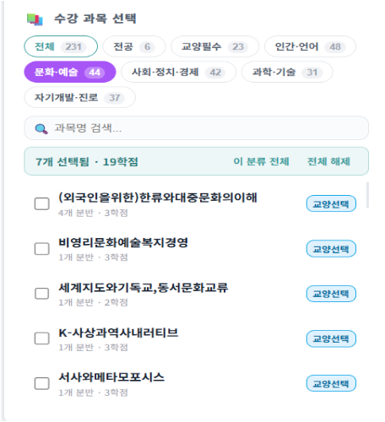
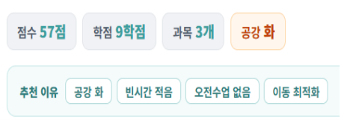
추가된 핵심 기능
교양수업 데이터 전면 추가
건물 간 이동 거리 고려 알고리즘
- 전공 위주에서 교양 확장
- 실제 수강신청 환경 구현
- 데이터베이스 대폭 확대
- 다양한 과목 조합 가능
- 강의실 위치 좌표 기반 계산
(OSM데이터)
- 연강 시 동선 효율성 평가
- 이동 거리 짧을수록 가산점
시간표 추천 이유 및 컨셉 뱃지
텍스트 형태 시간표 복사 기능
- '여유 충분', '오전 없음' 등
- 직관적 뱃지 형태 표시
- 시간표 특징 한눈에 파악
- 비교 선택 용이성 향상
- 클립보드 복사 기능 제공
- 친구와 공유 편리
- 개인 메모장 저장 가능
- 사용자 편의성 증대

Slide 6

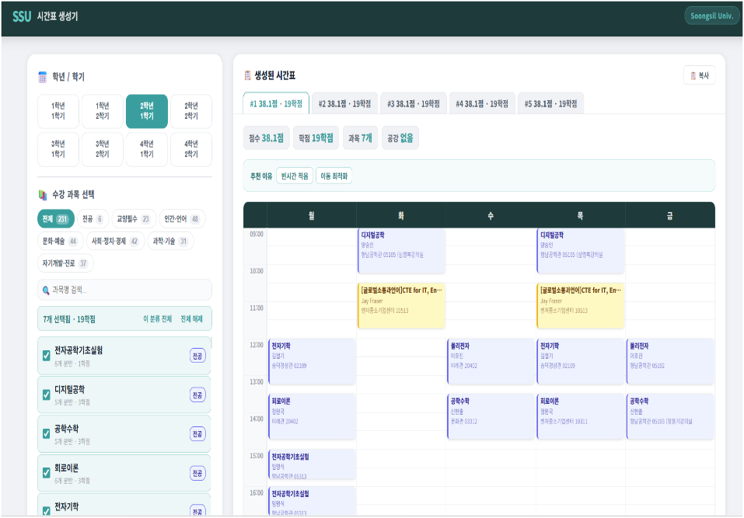

결과물 시연
https://timetable-ai-2suo.onrender.com

Slide 7



프로젝트 한계점 및 향후 기대
서비스 대상 한정
서버 처리 속도 제약
- 초기 기획: 숭실대 전체 학과 대상
- 현재 배포: 전자정보공학부 학생 한정
- 방대한 데이터 수집의 시간적 제약
- 모든 경우의 수 계산 부담
- 대규모 데이터 처리 시 속도 저하
- 복잡한 조합 연산의 한계
- 실시간 매칭 처리 최적화 필요
- 서버 환경 개선 요구
1
2
3
4
데이터 확장 가능성
향후 발전 방향
- 추천 알고리즘 안정적 완성
- 웹 UI 뼈대 구축 완료
- 타 학과 데이터 추가 구축 가능
- 확장 가능한 시스템 구조 확보
- 타 학과 및 학부 데이터 추가 가능
- 서버 환경 개선 및 최적화
- 숭실대 전체 학생 대상 서비스 확장
- 범용적 시간표 생성 플랫폼 기대

Slide 8



Profile Presentation
Q & A

